Slide 1

乌拉特前旗沙德格苏木国土空间总体规划（2021-2035年）
沙德格苏木人民政府
2024年5月
2023年5月

Slide 2
目录
01
规划背景
06
镇村建设指引
02
现状分析
07
镇区规划
03
08
规划目标
综合支撑体系
04
09
国土综合整治与生态修复
总体格局
05
资源保护与利用
10
规划传导与实施

Slide 3
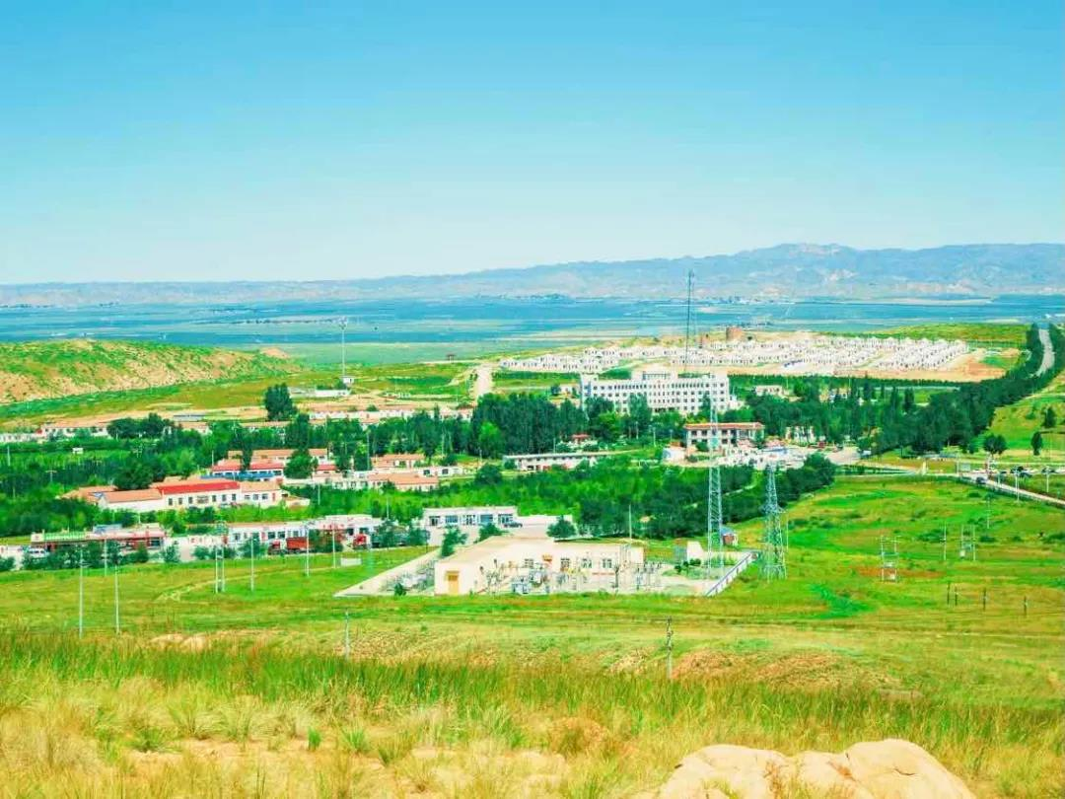
PART 01
规划背景
规划体系 —— 五级（国家、省、市、县、乡镇），三类（总体规划、详细规划、专项规划）

Slide 4
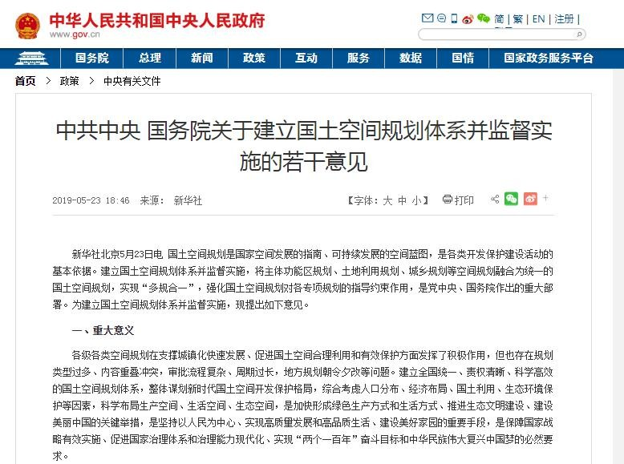
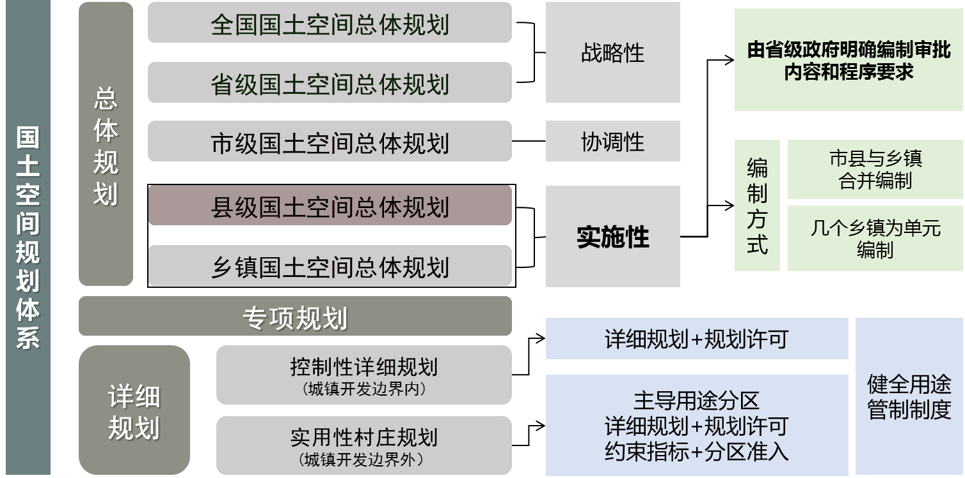
1、规划背景
《中共中央国务院关于建立国土空间规划体系并监督实施的若干意见》
意见指出：将主体功能区规划、土地利用规划、城乡规划等空间规划融合为统一的国土空间规划，实现“多规合一”，是党中央作出的重大决策部署。要科学布局生产空间、生活空间、生态空间，体现战略性、提高科学性、加强协调性、强化规划权威，改进规划审批，健全用途管制，监督规划实施，强化国土空间规划对各专项规划的指导约束作用。
1、中央18号文—建立“五级三类”国土空间规划体系
2、坚持“多规合一”，发挥战略引领和刚性管控作用
3、乡镇第五层级，强调实施性

Slide 5
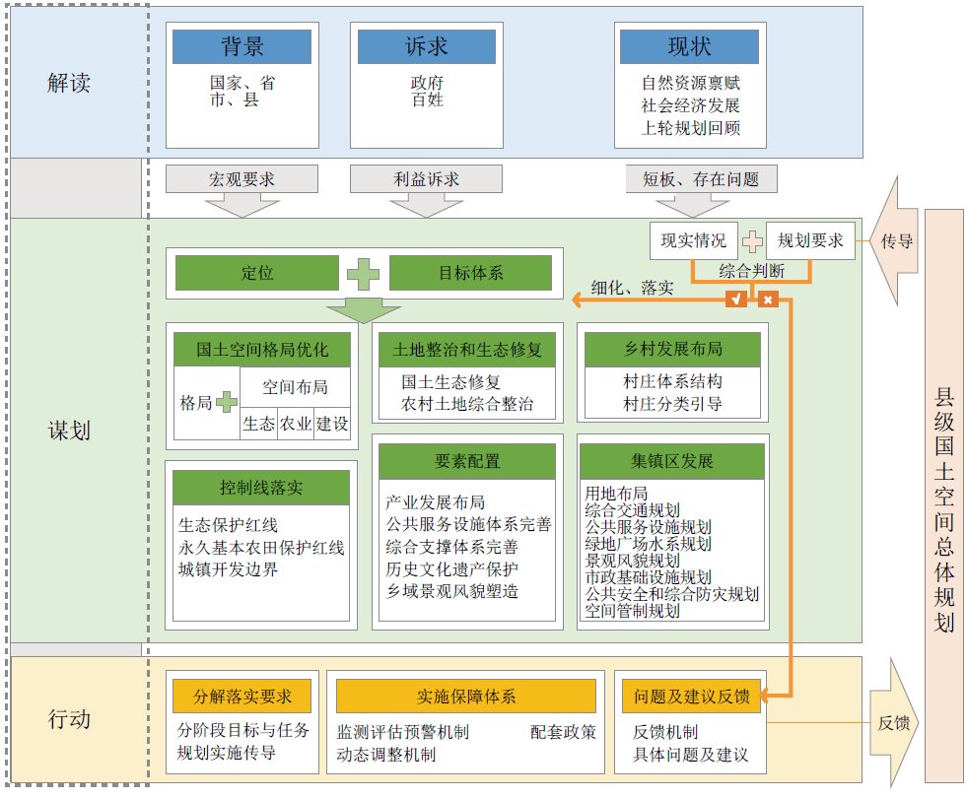
2、国土空间规划编制内容
县级国土空间规划：指标约束
1、发展目标、指标体系
➢ 2、底线约束三线划定
➢ 3、规模分配
乡镇国土空间规划
对县域国土空间规划要求的细化落实，
是对乡镇全域范围内开发保护，作出的
具体安排
乡镇与县级总规同步编制
➢ 缩短规划传导周期，合理反映乡镇意图
乡镇

Slide 6
3、技术路线
统一底图底数
基础研究
规划背景和思路
城市基本特征
自然资源调查
社会经济调查
规划实施评估
双评价
国土空间开发保护目标和战略
目标战略
绿色永续的生态 格局空间
集约高效的城乡 建设模式
统筹协调的区域 和城乡发展格局
宜居共享的环境 和服务体系
安全韧性的支撑 保障体系
区域开放战略
动能转换战略
生态保护战略
城乡建设战略
特色塑造战略
“三线”统筹
要素布局
国土空间格局优化
生 态 保 护 红 线
永 久 基 本 农 田
城 镇 开 发 边 界
生 态 空 间
农 业 空 间
城 镇 空 间
城乡融合 发展
中心城区空间布局 提升
区 域 协 同 发 展
产 业 空 间 格 局
城 乡 空 间 格 局
生 态 空 间 格 局
农 业 空 间 格 局
文 化 空 间 格 局
国土空间格局
分 区 指 引
镇 国 资
布 局 优 化
公 共 空 间
基 础 设 施
存 量 更 新
四 线 管 控
三 维 管 控
村 土 源
统 整 要
筹 治 素
专项指引
国土整治生态修复
自然资源保护利用
文化保护传承
城乡风貌
规划传导和实施机制
实施保障
规划传导
近期行动
政策机制
区县传导
总详传导
总专传导
工程行动
治理行动
主体功能区政策
土地管理
动态维护

Slide 7
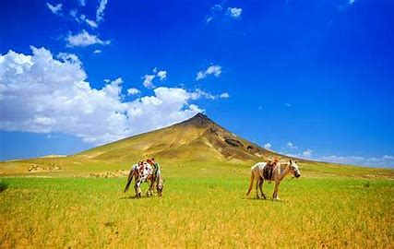
PART 02
现状分析
本次乡镇规划范围为乌拉特前旗沙德格苏木的行政辖区内全部国土空间。规划期限为2021-2035年，基期年为2020年，规划目标年为2035年，近期目标年为2025年，远景展望至2050年。

Slide 8
1、乡镇概况
规划范围
本次乡镇规划范围为乌拉特前旗沙德格苏木的行政辖区内全部国土空间。
规划期限
本次规划期限为2021-2035年，基期年为2020年，规划目标年为2035年，近期目标年为2025年，远景展望至2050年。
乡镇位置
沙德格苏木位于乌拉山北麓，南依乌拉山，山南为白彦花镇，北与大佘太镇、明安镇接壤；东邻草原纲城包头市，以昆都仑水库为界；西至额尔登布拉格苏木。
行政区划
沙德格苏木下辖海流斯太嘎查、沙德格嘎查、呼和温都尔嘎查和毕克梯嘎查共4个行政村 。

Slide 9
2、现状用地
根据第三次全国国土调查为基础的2020年国土变更调查成果为统一基数数据统计分析，沙德格苏木土地总面积为56623.07公顷。其中，耕地面积163.52公顷，占土地总面积的0.29%；园地面积0.72公顷，占比较小；林地面积20470.86公顷，占土地总面积的36.15%；草地面积28068.37公顷，占土地总面积的49.57%；湿地面积1.06公顷，占土地总面积的0.002%；农业设施建设用地面积17.39公顷，占土地总面积的0.03%；城乡建设用地面积222.68公顷，占土地总面积的0.39%；区域基础设施用地面积104.69公顷，占土地总面积的0.18%；其他建设用地面积1882.04公顷，占土地总面积的3.32%；陆地水域面积5.05公顷，占土地总面积的0.01%；其他土地面积5686.72公顷，占土地总面积的0.10%。

Slide 10
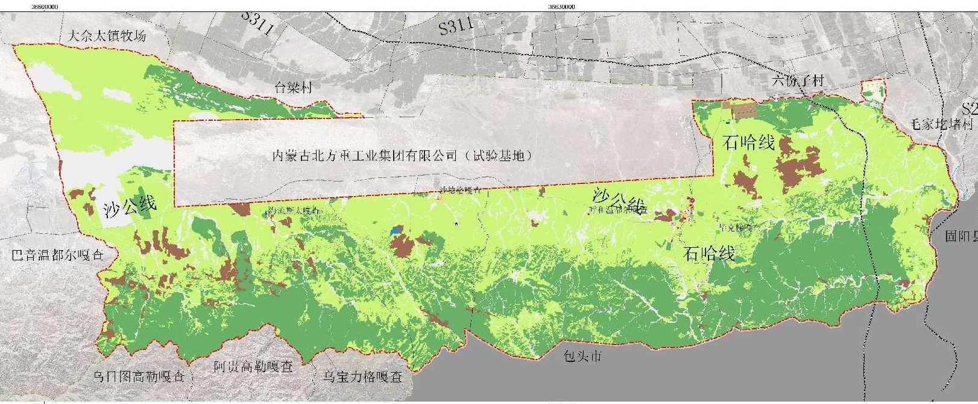
3、交通分析
沙德格苏木地处乌拉特前旗东端，乌拉山北麓，与包头市接壤。
沙公线和石哈线贯穿境内，为居民生产生活提供了便利。

Slide 11
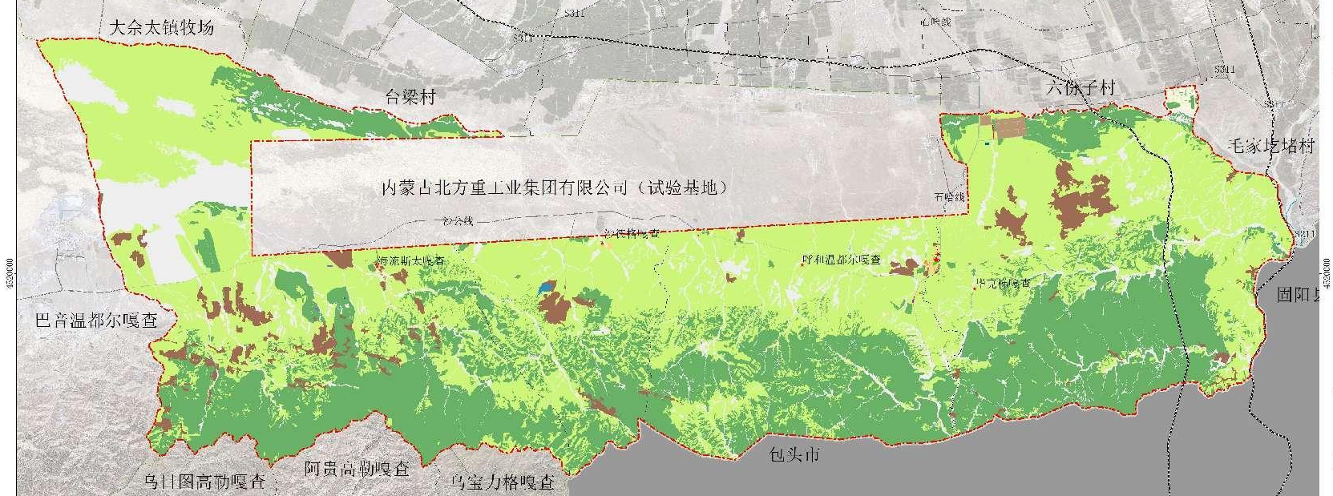
4、国土空间用地现状
沙德格苏木土地总面积为56623.07公顷。

Slide 12
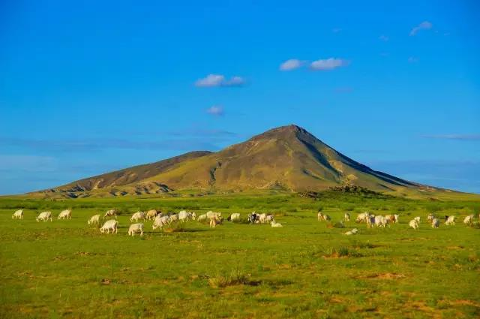
PART 03
规划目标
在旗域产业布局中该镇是山后旅游度假目的地和旅游集散及配套服务中心，作为后山旅游的重要服务支撑型城镇而扮演重要的角色。

Slide 13
1、上位规划解读
主体功能区定位
上位规划确定沙德格苏木为重点生态功能区，本区域集中保护生态环境、发展生态经济；严格控制城镇发展规模，严格限制开发建设活动，实施产业准入禁止限制目录制度。
乡镇职能结构
沙德格苏木是全旗旅游目的地及服务节点之一，产业功能包括以红色旅游、特色旅游、旅游服务为主，文旅特色型城镇，以旅游休闲为主导产业，通过强化区位交通优势，完善旅游服务设施，打造区域旅游休闲服务中心
沙德格苏木重点镇
提升沙德格苏木，打造成山后综合服务保障中心，建设“草原驿站”，服务牧区牧民，辐射带动民生社会事业全面发展。

Slide 14
2、发展思路
沙德格苏木产业布局
山后旅游度假目的地和旅游集散及配套服务中心
战略定位
后山旅游的重要服务支撑型城镇
具有辐射后山地区的重要职能
后山草原地区重要的经济极核
文化和生态旅游基地
沙德格苏木发展思路
1、优先保护天然植被，严格控制土地退化和草原沙化
2、大力发展生态畜牧业，推进退化草场治理和草地生态系统的恢复和重建
沙德格苏木发展目标
该镇位于全旗南北向城镇发展轴上，具有良好的发展基础，是后山草原地区重要的经济极核

Slide 15
3、发展条件分析
劣势条件
1、乡镇位于乌拉特前旗后山，在地理位置上距全市和全旗的经济中心较远。
2、土地荒漠化严重。
3、全镇人口少，城镇活力不足，影响人才的流入。
优势条件
1、沙公线和石哈线贯穿境内。
2、镇域内有哈萨尔文化园，至今仍保留着较为完整的乌拉特蒙古族民俗，在国内享有较高的知名度。具备发展旅游业的良好基础。
机遇挑战
发展机遇
1）双循环背景下，中国经济中长期发展势头良好、稳定经济增长和脱贫攻坚是提高沙德格苏木竞争力的有利抓手； 2）沙德格苏木进行乡村振兴，是产生新经济的重要资产，是扩大内需的重要引擎； 3）生态优先、绿色发展，让沙德格苏木草原成为生态名片； 4）“十四五”规划及远景目标指引下，建设以人为核心的现代化新型城镇。
面临挑战 1）面对新时期两区建设、新能源发展和旅游康养等发展形势，加快特色农牧业转型，推进生态旅游任务艰巨； 2）直接受巴彦淖尔市辐射有限，沙德格苏木需谋求自身独特的发展方式。

Slide 16
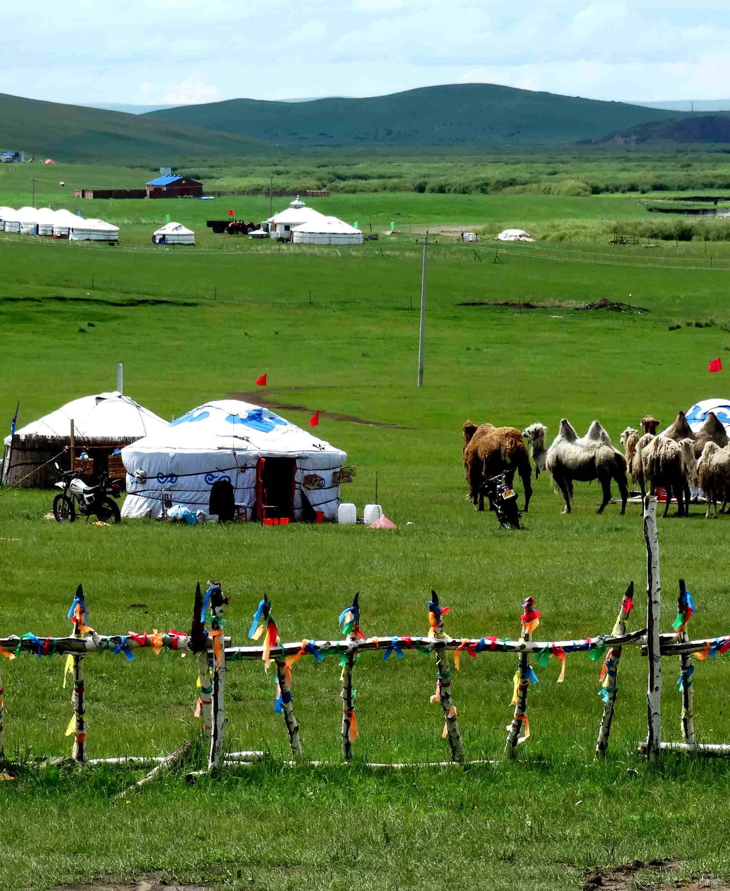
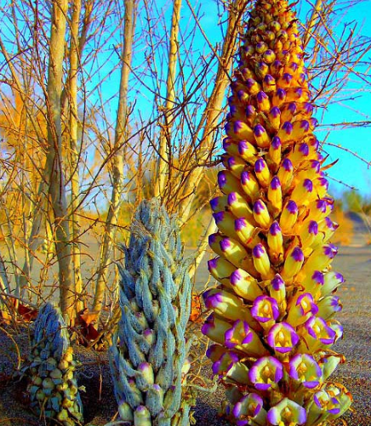
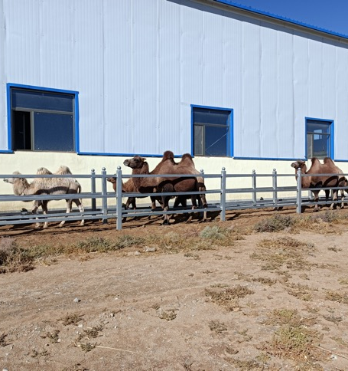
4、总体定位
综合考虑沙德格苏木的现实与未来发展诉求，确定本次规划的城镇定位为：
文化旅游观光小镇 特色畜牧养殖基地

Slide 17
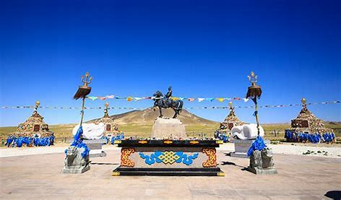
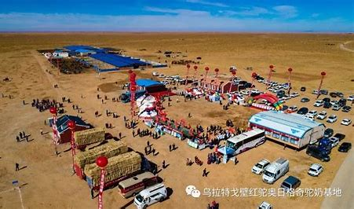
5、定位解读
文化旅游观光小镇
特色畜牧养殖基地
1、发展境内文化旅游资源，构建文旅小镇
2、作为后山旅游的重要服务支撑型城镇，是山后旅游度假目的地和旅游集散及配套服务中心
1、打造镇域牧园综合体，镇区为综合体核心区
2、发展戈壁红驼、蒙古马、土种绵羊等特色畜种畜牧养殖
打造“苏木集镇——哈萨尔文化园——移民新村——四个嘎查各具特色风光旅游”的“一中心四驿站”特色小镇，打造集餐饮、文化、旅游于一体的扶贫项目产业链，进而形成“包头—哈萨尔文化园—小佘太秦长城遗址、阴山岩画—大桦背北（黄土窑子）—阿力奔草原—乌梁素海—公田村”旅游线路，将乌拉特前旗旅游资源优化整合，形成区域品牌效应。
1）打造镇域牧园综合体，镇区为综合体核心区； 2）发展戈壁红驼、蒙古马、土种绵羊等特色畜种畜牧养殖。

Slide 18
PART 04
总体格局
综合考虑生态环境保护和城市发展诉求，统筹考虑“山水林田湖”各类自然要素保障能力，为产业发展、基础设施、公共服务、生态保护、公益事业、农房建设等提供用地保障。

Slide 19


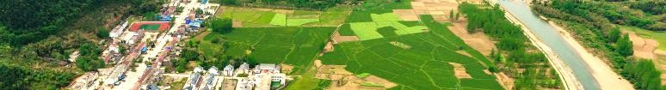
1、生态优先战略
生态战略
1、强化生态管控，串联水绿网络，打造点线面结合的生态景观系统；
2、建设具有生态涵养、防护、景观、游憩等多种功能的生态绿带，按照规范要求控制各类交通干道两侧绿带宽度。
山水林田本底
发挥山水林田的生态特色：充分挖掘沙德格苏木生态本底，将山水田园特征作为建设发展的底色。
重大基础设施生态廊道
预留交通设施生态廊道：依托沙公线、石哈线交通设施，打造交通设施生态廊道，预留城乡发展呼吸通道，改善城乡发展气候条件。
山水林田本底
生态廊道
区域城乡发展生态特色

Slide 20
2、国土空间总体开发与保护格局
城镇综合整治
产业平台整合：对区域产业平台进行优化提升，保障本轮城镇产业发展重点平台需求空间。
低效用地更新：针对区域内旧厂房、布局不合理等低效用地，采取改造提升、转型升级、整治清退等策略进行有机更新。
综合考虑各类资源，推动要素统筹布局
各类资源要素统筹谋划：综合考虑生态环境保护和城市发展诉求，统筹考虑“山水林田湖”各类自然要素保障能力，为产业发展、基础设施、公共服务、生态保护、公益事业、农房建设等提供用地保障。
地域风貌特色打造，宜居宜业城镇打造
打造宜居宜业宜游城镇空间，提升居民生活休闲品质；强化地域特色，塑造沙德格苏木风貌。
全域国土综合整治
农村综合整治
城镇综合整治
推进村庄聚集
低效用地更新
农用地综合整治
老街改造
获取
存量用地指标
保障
产业发展
基础设施
公共服务
生态保护
公益事业
农房建设
建设用地保障
生态保护
耕地保护

Slide 21
3、国土空间保护利用趋势
生态
生态
➢对河流水系自然岸线的修复及水体治理和土壤的修复；
➢交通廊道的绿化、美化；
➢农田绿化和防护林建设；
➢使生态环境得到明显的改善、生态质量明显提升。
农牧
➢ 通过对乡镇的挖潜，确定全域农牧产业发展；
➢ 发展乡镇特色牧种；
➢ 推动农田复合化，生态化，景观化利用；
➢ 提供现代农业发展平台。
城乡
➢进一步集中集约发展，空间配置向高效空间、重要平台倾斜；
➢有序推进村庄布局优化，助力城乡统筹发展；
➢推动城镇有机更新，提升城乡发展质量。

Slide 22
5、生态空间格局
生态策略
1、强化生态管控，串联水绿网络，打造点线面结合的生态景观系统；
2、建设具有生态涵养、防护、景观、游憩等多种功能的生态绿带，按照规范要求控制各类交通干道两侧绿带宽度。
生态空间格局
以山水田园景观生态为基底，以主要道路为脉络，以基础设施廊道为补充，重点突出生态保护空间格局。
构建“一廊衔接，多带协同，一心统筹，区片支撑”的生态保护格局，塑造水清林密的生态空间。
一廊：连接镇域内各个嘎查形成纵向生态廊道 多带：沙公线、石哈线等主要道路两侧生态带
一点：沙德格苏木镇区统筹点
区片：以生态红线为基底划分的生态重要区及一般生态区，以自然保护地为区片的生态重点保护区域

Slide 23
6、农牧空间格局
“一核，两区”农业空间格局
“一核”
现代农业综合发展核心：沙德格苏木牧区农业综合体发展核心，集聚农产品加工、经济树木、优质药材、生态循环养殖和
特色农产品；
“两区” 综合农业发展区：发展集特色蓄种养殖、经济作物种植、经济树木、优质药材等综合农业；
特色蓄种养殖区：发展以特色蓄种生态循环养殖为主的农业格局。

Slide 24
7、建设空间格局
乡村振兴
由于发展不平衡、不充分等因素，村庄建设发展也不尽相同，按照“生态活力、协调、可持续”的目标引领乡村发展，使村庄布局更合理、集约，将村庄分为集聚提升类和特色保护类。
沙德格苏木共4个嘎查，规划呼和温都尔嘎查为集聚提升类嘎查；海流斯太嘎查、沙德格嘎查和毕克梯嘎查为特色保护类嘎查。
加强农村基础设施建设，建设好路网、水网、电网和信息网这“四张网”。高水平推进“四好农村路”建设，提速实施平原防洪排涝工程，推进新一轮农村电网改造升级工程，进一步优化乡村通信网络建设。
全域提升农村人居环境质量。开展优美村庄和优美庭院创建，推进绿化扩面提质，全面推进农村垃圾、污水、厕所三大革命。
大力弘扬新时代精神，兴盛农村文化，实现物质文明和精神文明有效对接，全面塑造淳朴文明良好乡风，为实现乡村振兴提供精神文化支撑。全面繁荣乡土文化，挖掘农耕文明，推进“一镇一品”“一村一韵”乡土文化品牌创建。

Slide 25
8、城镇发展战略
强化中心城区发展
加强中心镇区资源配置，提升中心镇区首位度，提升镇的级能；提升中心镇区品质，改善生活环境品质，完善公共设施配套，完善基础设施建设；完善中心镇区空间格局，优化城镇功能结构，提升城镇效率；实现中心镇区能级跨越，充分融入区域发展格局，快速成长成为城镇网络功能体系中重要节点。
强化乡村振兴、美丽村庄的发展
培养有活力的村庄，实现“就地城镇化”，探索有中国特色的城镇化道路；有风景的地方就有新经济，把握互联网、文创、旅游、体验经济发展，做美乡村，留住新经济；基于地域特色挖掘，“量身定做”特色产业，避免“千城一面”的乡村建设问题。
依托重大平台发展，强化高效活力经济区发展
落实国家、省级战略，落实区域发展重大平台、重大基础设施要求；合理完善平台发展相关配套，保障平台可持续发展；筑“生态、业态、形态、文态”有机融合，高效活力的新经济区。

Slide 26
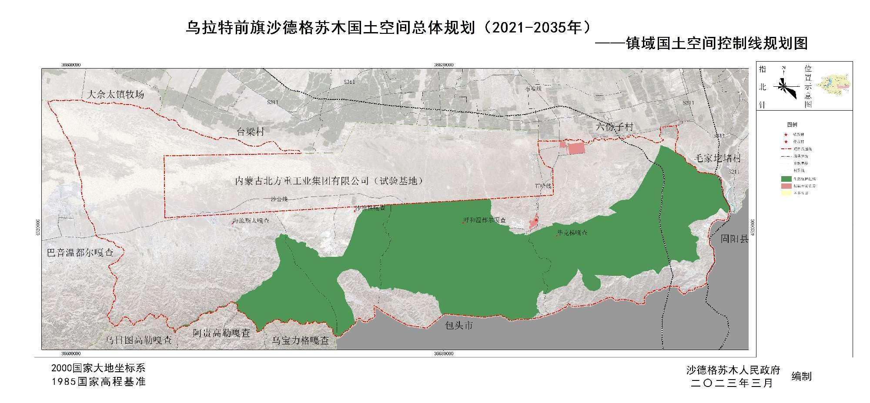
9、生态保护红线
现状情况
依据目前提供的生态保护红线成果，目前沙德格苏木的生态保护红线面积为24705.21公顷。
生态红线管控
生态保护红线按禁止开发区要求进行管
治，严控不符合主体功能定位的各类开发
活动，严禁任意改变用途，确保生态保护
红线功能不降低、面积不减少、性质不改
变。生态保护红线区域严格禁止开发性、
生产性建设活动，在符合现行法律法规前
提下，除国家重大战略项目外，仅允许对
生态功能不造成破坏的有限人为活动。生
态保护红线未经法定程序不得调整。
生态保护红线示意图

Slide 27
10、城镇开发边界
现状情况
依据目前提供的城镇开发边界成果，目前沙德格苏木
的城镇开发边界总面积176.36公顷控制，占全苏木
国土面积的0.31%。
建设空间管控
城镇开发边界内实行“详细规划+规划许可”的
管制方式，并与水体保护线、绿地保护线、基础
设施建设控制线、历史文化保护线等控制线协同
管控。对于因城市发展方向发生重大变化或国家、
省、市级重大战略项目需求，或城乡建设用地增
减挂钩指标本地转移或异地交易的，可以在不违
反国土空间总体规划强制性内容的前提下进行开
发建设。其中因城市发展方向发生重大变化或国
家、省、市级重大战略项目需要调整转化的，相
应核减城镇集中建设区用地规模。调整转化后按
城镇集中建设区管控要求实施。
城镇开发边界图

Slide 28
11、永久基本保护农田
现状情况
沙德格苏木未划定永久基本保护农田，依据目前提供的耕地保护目标成果，沙德格苏木的耕地保护目标不低于160.39公顷。

Slide 29
PART 05
资源保护与利用
尊重自然地理格局，加强历史文化资源保护，突出地域特色，创新开发和保护方式，塑造特色田园风貌，推动形成生产空间集约高效、生活空间宜居适度、生态空间山清水秀的特色城镇。

Slide 30
1、水资源保护与利用
保护利用总体目标
用水总量：2035年沙德格苏木年用水总量控制在224.97万立方米以内。
水面率：规划水面率达到0.02%
水功能区纳污：落实“水功能区限制纳污”红线，从严核定水域纳污能力，提出限制排污总量意见，
至规划期末沙德格苏木重要水功能区水质达标率达到100%。
河湖水系保护利用措施
强化水源涵养与保护
强化对全域水源涵养区的的保护，统筹考虑水土流失防治、污染控制和人居环境改善，开展小型水体近自然修复工程，划定饮用水水源保护地。
强化水系保护管控
分级划定水域保护控制线，并按照《城市蓝线管理办法》进行严格保护。
提高水资源利用效率
推进工业节水，采取有效措施提高水资源利用率，提高工业用水回收率和重复利用率。强化城镇生活节水，对市政建设用水、工业生产用水和环境用水等大量用水部门，采取政策措施鼓励使用再生水。

Slide 31
2、林地资源保护与利用
森林资源保护目标
以公益林保护为重点，严格控制林地转化为非林地，全面推进镇域内森林资源保护。平衡下达的林地保有量、公益林保护任务。沙德格苏木林地面积20470.86公顷，占国土总面积的36.15%
保护措施
1、强化公益林管理。对公益林实行“总量控制、区域稳定、动态管理、增减平衡”的管理机制，在不影响整体森林生态系统功能发挥和破坏森林植被的前提下，科学发展林下经济，适度开展林下种植养殖和森林游憩等非木质资源开发与利用。
2、加强林地资源保护管理，实行分级管控。规范林地保护，除必须的工程建设外，严格控制占用森林，不得以其他任何方式改变林地用途。
3、城镇开发边界内集中分布的林地，应因地制宜的布局为城市绿地，保障森林覆盖率，提升绿地覆盖水平。

Slide 32
3、耕地资源保护与利用
耕地资源保护目标
落实“合理利用土地、切实保护耕地”的基本国策，切实保护耕地资源。结合规划底图底数耕地规模，落实耕地保有量，严守耕地保护红线。整体平衡下达的耕地保有量和永久基本农田保护任务，保证面积不减少、质量有提升、生态有改善。到2035年，沙德格苏木的耕地保护目标不低于160.39公顷。
保护措施
严格控制耕地数量减少
落实占补平衡制度，实行新增建设用地计划安排与土地节约集约利用水平、补充耕地能力挂钩。
提高耕地质量
加大中低产田改造力度，治理耕地污染，修复耕地土壤环境。
推进耕地布局优化
结合镇域内农业发展格局和乡村振兴发展布局，推进农村土地综合整治、坡改梯、废弃地治理等工程，引导新增耕地镇域内集聚。

Slide 33
4、草地资源保护与利用
草地保护目标
到2035年，沙德格苏木草地面积28068.37公顷，占国土总面积的49.57%，主要为其他草地和天然牧草地。
保护措施
加大草地基础建设投入。
促使优良牧草成为优势牧草，加大人工种草力度。
科学合理放牧，控制载畜量。
草地载畜量超载，这种不合理的经营方式是造成本来脆弱的生态系统失去平衡而使草场环境日趋恶化的原因之一，必然引起草场退化，因此今后一定要严格控制载畜量，
灭虫灭鼠灭毒草，减少人为破坏，恢复良性循环
必须以科学为先导，加强科研，提高草地建设的科技含量，保护与开发并重，加强病虫鼠毒草的防治工作，
完善草场承包责任制，科学管理草场，合理绍营，减少人为破坏，利用生物工程措施，加强草原自身及周边环境治理。

Slide 34
5、沙地资源保护与利用
林木是生态系统的主要生产者。砍伐天然林的过程就是生态环境恶化的过程。因此，保护天然林，保护乡土树种就是保持沙地的生态环境条件。
保护措施
保护乡土树种
由于不合理的开发利用，天然林分布面积减少，有一些乡土树种生长衰弱。保护乡土树种对保护沙地生态环境，治沙造林等都具有重要意义。
慎重引入外来树种
天然植被比人工植被具有更加稳定的特性，引种外来树种一定要特别慎重，一定要经过一个世代后，反复栽培，再扩大造林。乡土树种是优良的选种、育种材料，从乡士树种中选择优树，扩繁造林，更为稳定。

Slide 35
6、矿产资源保护与利用
矿产资源保护与利用目标
坚持生态保护优先，统筹协调矿产资源开发利用与生态保护，促进矿产资源综合利用水平提升。到2035年，沙德格苏木采矿用地面积为1879.16公顷，矿山“三率”水平达标。
推进绿色矿山建设
有序推进绿色矿山生产建设，促进生产矿山加快改造升级，逐步达标。鼓励绿色矿山企业及时复垦盘活存量工矿用
地，与新增建设用地相挂钩。统筹推进绿色矿业发展示范区建设与工矿废弃地平整利用、矿山地质环境恢复治理、矿区土壤污染治理、土地整治等工作，将废弃矿山治理用于补充林地和耕地，指标预留城市发展。
加强矿产资源管控
禁止在城市建设用地范围、重要基础设施周边、集中式饮用水源地一级保护区开展矿产资源开发活动。强化开采规模准入管理，提高规模化集约化开采水平，推进矿山规模化发展，促进矿产资源优势向经济优势转变。

Slide 36

PART 06
镇村建设指引
推动乡村一二三产业纵向关联，延伸产业链。让农业、加工业及第三产业之间形成上中下游的有机关联，产业链得到有效延伸，现代农业产业 之间才能衔接密切、循环往复地良好发展。

Slide 37
1、镇村体系规划
沙德格苏木镇村体系以城乡一体化发展为宗旨，镇村体系分为三级：
镇区——政府驻地
中心嘎查——常住人口较多，发展产业较多
基层嘎查——常住人口较少，产业较为单一
镇村规模结构规划
镇村等级 | 个数 | 名称 | 人口规模 | 职能分工 | 备注
中心村 | 2 | 呼和温都尔嘎查 | 500-1000人 | 农旅融合 | 集聚提升类
 |  | 毕克梯嘎查 | 500-1000人 | 畜牧养殖 | 特色保护类
基层村 | 2 | 沙德格嘎查 | 500-1000人 | 农旅融合 | 特色保护类
 |  | 海流斯太嘎查 | 500人以下 | 农旅融合 | 特色保护类

Slide 38
2、乡村建设指引
村庄布局优化
规划全镇村庄分为集聚提升类、特色保护类2种类型。全镇共4个村庄，集聚提升类1个，特色保护类3个。
集聚提升类村庄1个，为呼和温都尔嘎查，这类村庄产业基础较好，村庄规模较大，设施相对完善，生态环境较好位于交通干线或旅游线路沿线，交通相对便利。
特色保护类村庄3个，指毕克梯嘎查、沙德格嘎查和海流斯太嘎查，这类村庄主要为历史文化古村、传统村落、自然风光独特村等，是传承乡村优秀文化，凝聚乡情乡愁的重要载体，这类村庄要统筹利用好村庄特色资源，切实保护村庄的空间形态与环境，合理利用村庄特色资源，发展特色产业和旅游形成特色资源保护与村庄发展的良性互促机制，打造特色旅游名镇名村。

Slide 39
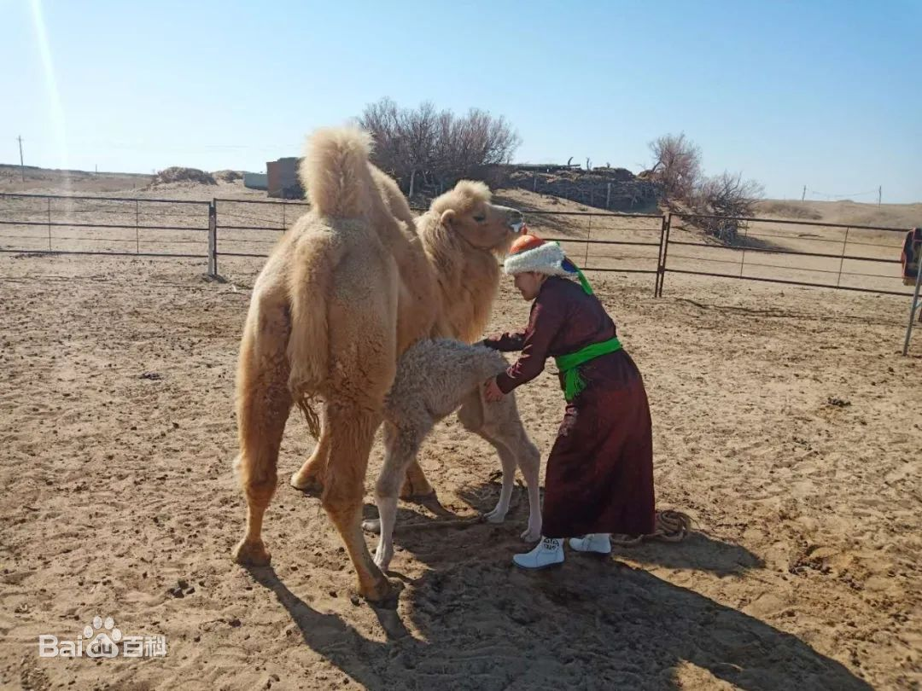
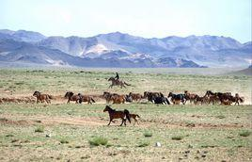
3、现状产业分析
第一产业：传统种植产品占比最大，竞争力低
乌拉特前旗沙德格苏木在呼和温都尔嘎查积极探索党支部领办合作社，将零散养殖户“化零为整”，着力打造“一村一品”特色马产业，助力牧民走上致富路。
第二产业：以农牧产品加工为主，已形成一定规模
成立党支部领办的养殖型合作社，集中采购改良蒙古马84匹，实行寄养模式。预计年收益达25万元以上，除去民族发展资金6%收益金，实现集体经济增收8万元，14户牧民和9户脱贫户入股分红14万元。
第三产业：旅游资源丰富，但缺乏相关的配套设施。
沙德格苏木旅游资源丰富，有底蕴深厚的古老文化资源，如哈萨尔文化园、大桦背北（黄土窑子）等；又有丰富的自然资源。

Slide 40
4、产业问题总结
发展面临的问题
1、农业产业为主导产业，同类型企业市场竞争十分激烈，需要进行产业升级整顿，资源整合、抱团发展，需要延伸产业链，着力提高资源利用率和附加值。
2、产业链短，产品单一化，科技含量普遍不高，市场开发强度小，资源管理存在上升空间。
3、镇区大部分道路路面为硬化道路，但还没有形成道路网，也没有对应的配套设施，没有固定停车场，不利于产品运输和物流发展。
产业所存在的发展制约因素
第一产业——农业科技含量低导致产品质量不稳定，降低竞争力，产品没有品牌化，部分村民外出务工导致劳动力流失，土地荒废。
第二产业——产业链短，产品单一化，科技含量普遍不高，市场开发强度小，资源管理存在上升空间。
第三产业——旅游资源开发，却没有提升相关配套设施。地方民俗文化，自然景观，历史建筑，人文资源丰富没有得到很好的推广。
农业旅游基础较为薄弱，境内交通运输、物流有待加强。其它服务行业有待完善，现有的自然景观资源没有得到合理开发利用。

Slide 41
5、产业发展思路
增强产业联动，一二三产业融合协调发展
推动乡镇一二三产业纵向关联，延伸产业链。让农业、加工业及旅游服务业形成上中下游的有机关联，产业链得到有效延伸，现代农业产业 之间才能衔接密切、循环往复地良好发展。
拓展乡镇一二三产业横向功能，融合产业类。通过挖掘开发传统农业的内在价值功能，将农业与文化、教育、旅游及科技等产业相融合，丰富农业发展空间。
二产支撑
二产支撑
基础
带动
促进
提升
工业升级
经济支持
聚集更多的人和需求
营造良好的生活
生产环境
产业融合
新技术、新业态、新形势
一产核心
三产特色
一产核心
三产特色
基础
发挥生态资源优势，发展旅游业
带动
产品多元化，增加收入

Slide 42
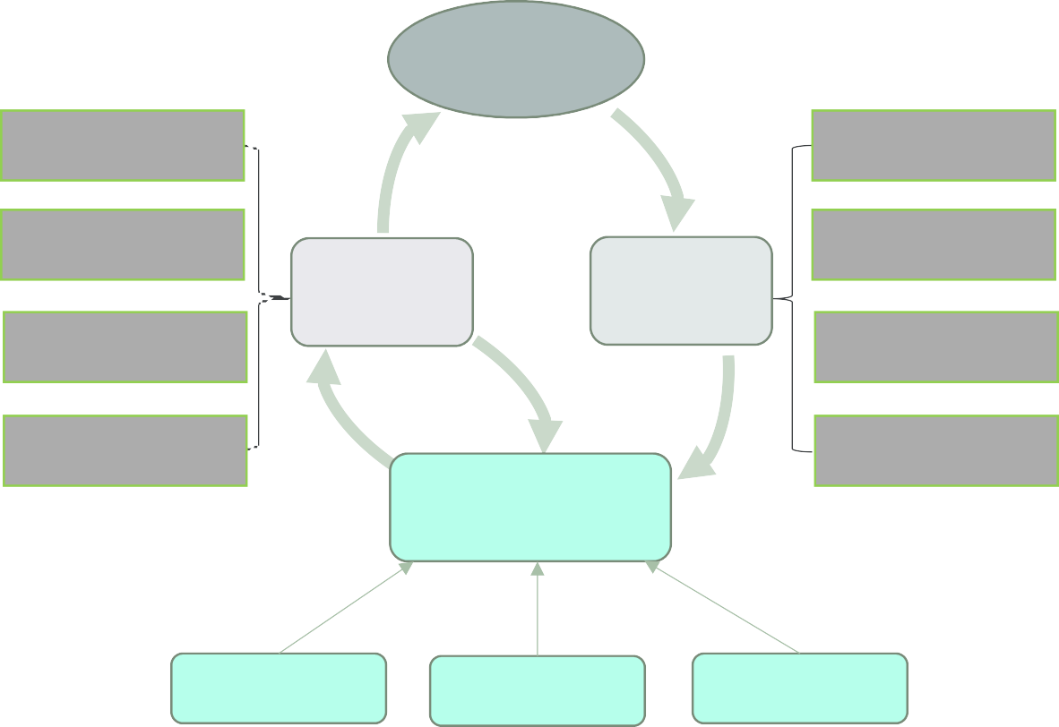
6、第一产业发展思路
构建以现代设施农业、生态循环农业、特色观光农业为核心的农业体系
1、推动传统农业规模化、设施化种植
发展规模化、集约化、机械化种植。
2、加快养殖等现代农业设施建设
结合农村合作社建设，重点推进养殖、种植大棚等设施农业建设。
3、培育生态循环养殖种植产业，发展生态农业
以沙德格苏木牧园综合体为核心，大力发展循环农业，重点发展养殖产业、肉苁蓉、锁阳等经济作物种植产业。
4、推动特色观光农业发展，打造农业品牌
继续培育特色农作物，大力发展林下经济产品种植业，注重产品苗木优良性引进，发展培育基地农业技术推广，同行业多渠道交流沟通，开放市场，借外力促进发展，培植各村主导产业发展。可结合农旅休闲等种植多样化观赏作物。
畜禽养殖
秸秆青黄贮饲料
三改两分再利用
秸秆还田
秸秆综合 利用
养殖废弃 物处理
污水处理
有机肥生产
集中处理
秸秆基料处理
种养一体化
种养结合农田消 纳基地
田间堆沤肥
氮磷拦截
水肥药一体化
生态循环农业模式示意图

Slide 43
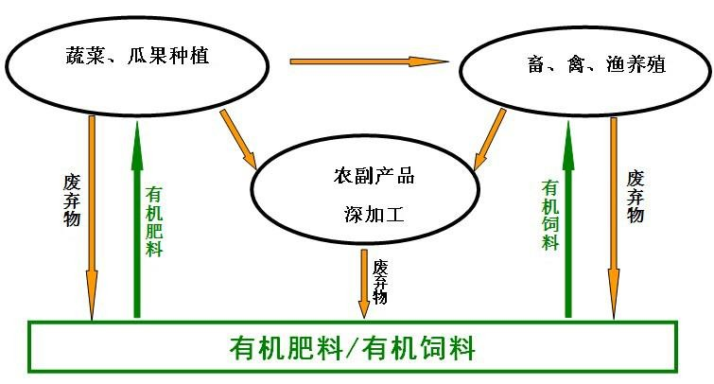
7、第二产业发展思路
调整优化工业结构，提升加工业整体竞争力。重点进行矿产品的深加工，有序推进建立境外资源与山后矿区矿产品物流中心。积极培育生物制药、新能源、新产品和环保产业等潜力产业。以技术创新和品牌带动全面提升优势传统产业。以食品深加工多元化发展，建设非原材料加工基地，建成原材料生产、加工、销售的一体的工业基地。加大招商引资力度，建议适当提高招商门槛，避免资源浪费。
农业种植
生态循环有机初加工

Slide 44
8、第三产业发展思路
加快发展现代服务业，提高第三产业比重和水平。充分发挥政府主导作用，增加社会资本的投入，共同开发合作，重点建设中心镇区，提升第三产业品质。着力培育科技服务、文化创意等新兴服务业。优化提升商贸、旅游、餐饮等传统优势服务业的质量水平，着重打造沿主要道路与景点周边“牧家乐”民族特色餐饮服务圈。大力发展公共服务事业，进一步完善公共服务和社会保障、社会福利业设施配套。
紧紧依托大漠、戈壁、阴山、梭梭、红驼等自然资源优势和乌拉特蒙古族传统民族文化，坚持发展绿色生态沙草产业，转型拓展民族文化旅游、边境风光旅游和休闲养老度假旅游业，重点突出“一驼一梭一蓉”产业，寓生态保护于开发建设之中。
规划形成“一心、一带、多点”的旅游布局。
一心：一心指一个中心，即沙德格苏木镇区，是全镇乃至后山旅游接待中心和游客集散中心。
一带：通过国道、省道，将个个嘎查串联成带开展独特的民族特色的传统旅游项目，逐步打造成为天堂草原蒙古风情园重点旅游线路。
多点：指多个旅游景观、民俗，包括敖包山、朝鲁庙、山区狩猎、蘑菇山、大漠油田、风电、光伏、大漠孤烟、苁蓉采挖体验等。

Slide 45
9、产业空间布局
总体布局
一核、两轴、四区、九地
一核：牧园综合体核心区，即“镇区”
两轴：镇区横纵两条主要发展轴：潮格路、希日淖尔路
四区：镇区内四个发展区：生活文化区、游牧文旅区、民俗文创区、生态文明区
九地：戈壁红驼养殖基地、土种绵羊保种基地、绿色畜牧营销基地、现代牧业体验基地、蒙古马发展养殖基地、巴彦淖尔市华能30万千瓦光热发电基地、植被恢复及现代牧草种植基地、国际敖包文博园、乌拉特前旗戈壁红驼活动场地
产业定位
在自治区、巴彦淖尔市、乌拉特前旗发展战略背景下，沙德格苏木要紧抓把握新一轮西部大开发、京津冀协同发展、共建“一带一路”等重大战略机遇。以丰富的资源和交通优势，构建现代农牧业发展体系，形成强镇品牌，推进清洁能源项目建设。依托国省干道打造边境旅游服务线路，带动地区经济发展。紧扣“戈壁特色”发展定位，将沙德格苏木打造为区域综合服务中心、特色畜牧养殖中心、旅游服务承接中心。

Slide 46
PART 07
生态
经济
镇区规划
文化
区位
城乡
开展人居环境整治，保持村庄环境整洁，满足村庄基本服务需求。

Slide 47
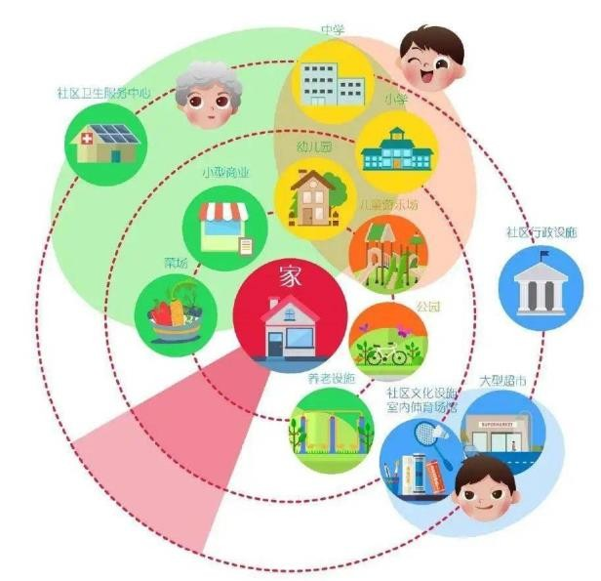
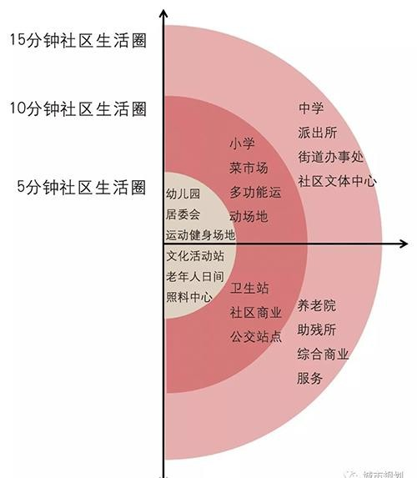
1、指引策略
区域协同
设施共享、交通互联、周边错位发展
1、完善沙德格苏木各嘎查与镇区市政、公共服务设施共建共享
2、强化沙德格苏木镇区与东升庙的交通联系
3、彰显地域特色，发展特色旅游产业 ，与周边乡镇联合发展，打造城区休闲后花园。
精致发展
城乡统筹、转变发展思路、建设高品质空间
1、城镇适度集聚发展，乡村多元特色发展
2、土地集聚集约，优增量，促流量，提效益。
3、以人为本，宜居生活圈建设

Slide 48
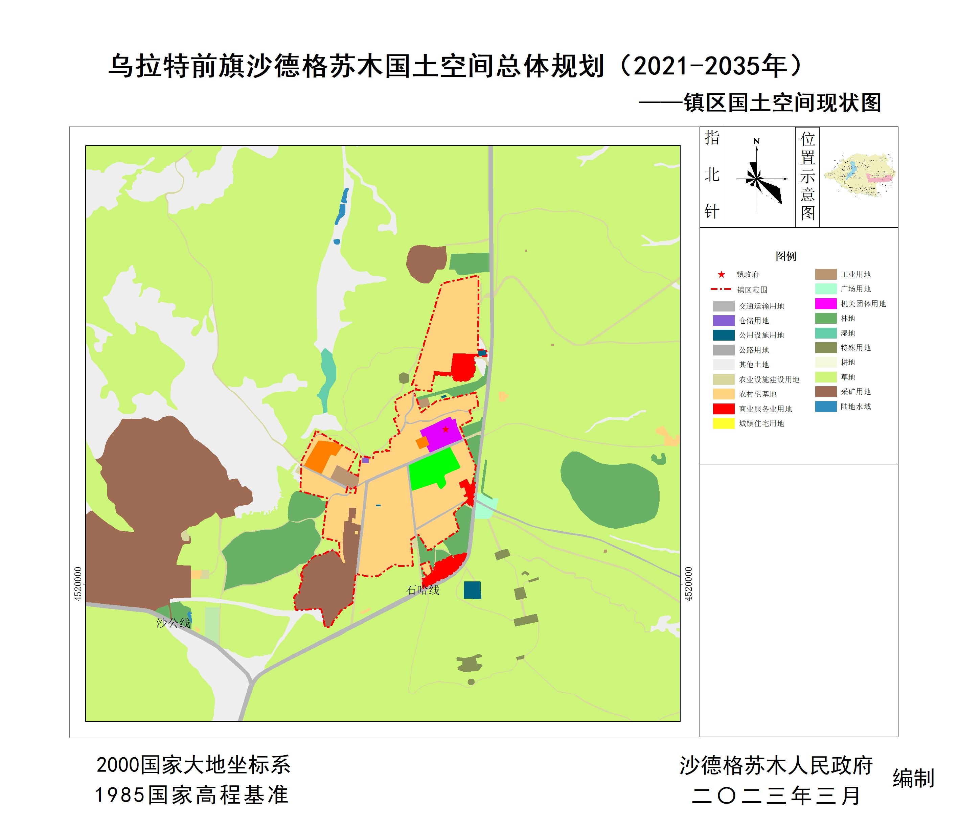
2、镇区现状
用地布局沿路发展，住区品质及设施配套有待完善
居住用地：新老混杂、内部设施配套有待完善。
公共管理与公共服务设施用地：教育医疗设施较好，
文体设施设置分散，可以满足居民需求。
商业服务业设施用地：采用沿街底商布局模式。
工业用地：工业用地位于镇区周围，对居民影响不大。
绿地广场 ：镇区内分散设置。
公共服务用地：分散分布于镇区内，可满足居民日常
要求。
交通道路用地：对外联系道路有沙公线、石哈线。

Slide 49
4、镇区用地布局
强化中心，沿镇区主要功能轴，集中强化文化、体育、商业等设施，打造镇区活力中心
完善功能，配备休憩绿化空间；基层社区配套
多样发展， 文旅用地；农业发展用地 充分考虑现状自然空间特性和用地发展适宜性，规划综合城镇交通、功能构成、生态等多方面的要求，确定镇区“两轴一心，两片相间；生态筑底，四区发展”的功能布局结构。
“两轴”：两条镇区主要发展轴；
“一心”:镇政府；
“两片”: 两个居住片区；
“生态筑底”： 以生态环境保护为先，强化镇区中部生态绿化，构建镇区生态格局；
“四区”：民俗文创区、生态文明区、游牧文旅区生活文化区。

Slide 50
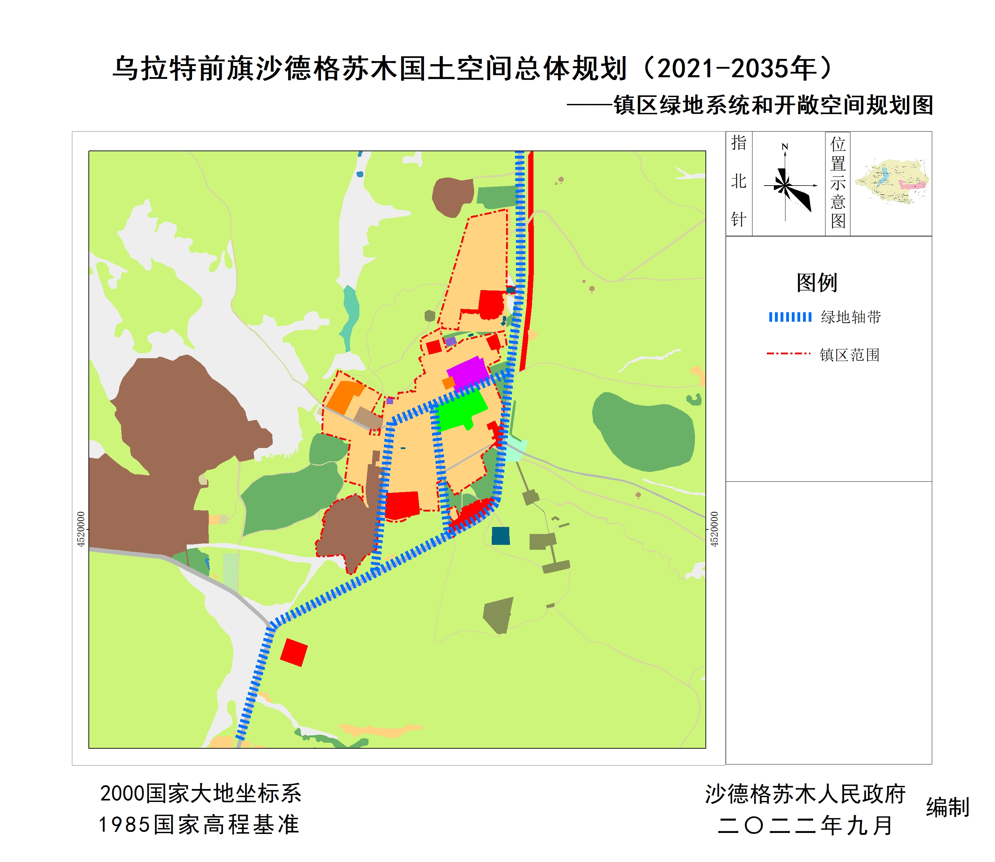
5、绿地系统规划
规划形成“两轴、一道、一心、多点”的绿地系统格局。
两轴：沿主干路形成城市景观轴、石哈线形成生态景观轴；
一道：沿镇区内支路形成慢性绿道；
一心：景观核心；
多点：作为镇区的景观节点，通过现有那达慕会场、苗圃以及规划的射箭、摔跤、骑马等文化活动用地形成多个景观，通过“点、线、面”结合的构建方式，打造生态宜居的绿色环境。

Slide 51

PART 08
国土综合整治
与生态修复

Slide 52
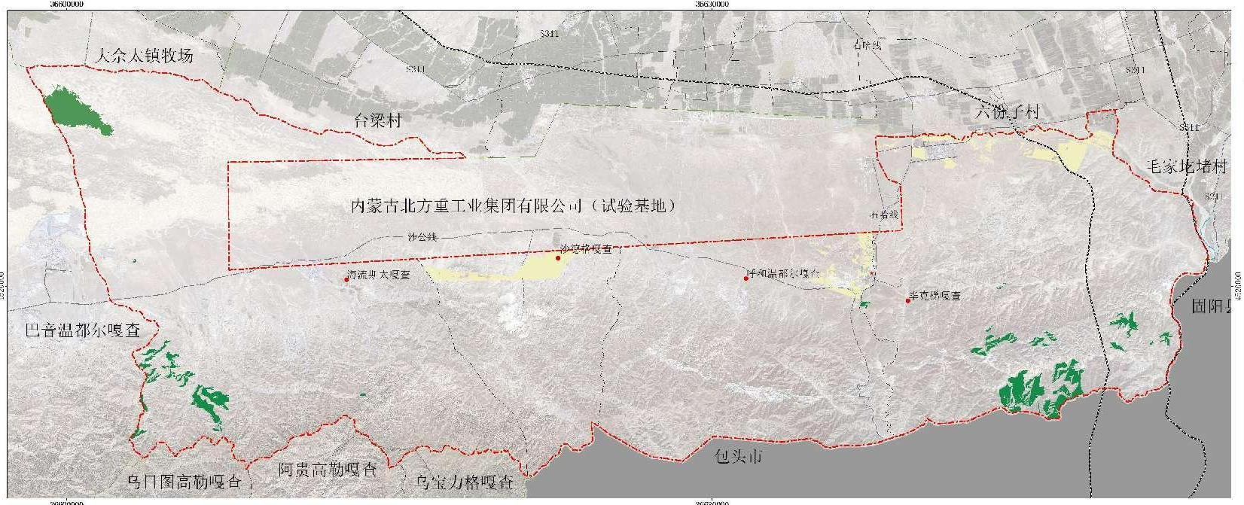
1、国土综合整治
国土综合整治以提高土地质量和土地利用效率、增加有效耕地面积、改善生产、生活条件和生态环境为目标，采取行政、经济、法律工程和生物等措施，对田、水、路、林、村进行综合整治，对土地利用状况进行调整改造，对土地资源重新分配。
整治目标
按照“山水林田湖草生命共同体”理念的理念，围绕生态环境“整体保护、系统修复、区域统筹、综合整治”的总体要求，以国土空间问题治理、生态环境恢复与景观提升为主导，通过对镇域范围内的主要农田、种植园和居民点进行综合治理。构建“山青、水秀、田优、村美”的镇域空间发展格局。

Slide 53
2、农用地整治
农用地整理
1、从严控制生态空间转为农业空间，禁止生态保护红线内空间违法转为农业空间。加强对农业空间转为生态空间的监督管理，经国务院批准，禁止将永久基本农田转为建设空间。鼓励符合国家生态退耕条件的农业空间转为生态空间。
2、重点集成农用地整治、农村居民点整治、水环境生态修复等，提高耕地质量和产能，建设田园生态系统，提升乡村景观特征，优化空间格局。
整治原则
1、统筹规划、分步实施、突出重点、注重实效；
2、政策引导和农民自愿退耕相结合，谁退耕、谁造林、谁经营、谁受益；
3、遵循自然规律，因地制宜，宜林则林，宜耕则耕，综合治理；
4、建设与保护并重，防止边治理边破坏。

Slide 54
3、工矿建设用地整治
在规划范围内，对闭坑、废弃的采矿用地和布局散乱、利用粗放、用途不合理、建筑危旧的城镇建设用地进行整治。提高建设用地利用效能，盘活存量闲置和低效用地，增加建设用地有效供给。
对采矿用地，通过场地平整、污染治理、复垦绿化、林木种植等措施恢复其生态功能，置换建设用地指标用于新增建设用地。

Slide 55
4、人居环境整治
坚持科学发展观，按照“四清四改”（清垃圾、清污泥、清路障、清柴垛，改路、改水、改厕、改灶）为基本标准，大力改善农村生产生活条件。发展壮大新产业，建立健全新组织，培育造就新居民，实现城乡协调发展、共同进步。以建设全面体现小康水准的社会主义新乡镇为目标，使乡镇面貌取得显著改观。
规划基本目标：
1、建设用地布局合理；
2、公共服务设施完善到位；
3、等级道路铺装率100%；
4、卫生厕所普及率100%；
5、收集垃圾无害化处理率100%。

Slide 56
5、山水林田湖草沙系统修复
坚持山水林田湖草是一个生命共同体的理念，整体保护、系统修复、综合治理。
修复原则
1、发挥自然修复作用，减少人为干预
2、科学规划，提高效益，增强科学性
按照保护优先、自然恢复的原则，结合农村人居环境整治，加快推进重点区域和重要自然生态系统修复。
通过优化调整生态用地布局，保护和恢复生态功能，维护生物多样性，提高防御地质灾害的能力，保持自然生态景观，筑牢生态安全屏障。
重点开展对河湖水系、森林山体、废弃矿山、土壤污染等区域的生态治理，改善生态环境，稳定生态系统。

Slide 57

PART 09
综合支撑体系

Slide 58
1、综合交通体系
交通现状
公路运输目前是沙德格苏木对外唯一的交通联系方式，现镇域内公路主要为沙公线和石哈线。但因道路为山路，容易受气候影响，使得对外交通联系不便。
道路规划原则
以路让宅原则
在保证道路畅通的前提下以路让宅，尽量不拆房或少拆房；要拆房时，在有选择可能的情况下，尽量拆迁房屋质量较差的建筑，避开较新住宅。
因地制宜原则
建议适当提高各个级别道路的宽度，同时增加道路网的密度，以保证道路网的通畅，减少拆迁。
近远期结合原则
建议道路控制红线内需拆迁建筑在不影响交通的情况下近期可保留，远期通过居民自愿更新逐步迁建。

Slide 59
3、公共服务设施
镇级层面打造高品质地区服务，具体包括“一院两馆一中心”，即1所卫生院、、全民健身中心、文化中心。服务人口1万-3万人。
社区级层面打造含文化、体育、娱乐等多样化的社区服务，服务人口0.5万-1万人。
农村级层面打造含卫生、教育等保障基础的社区服务，服务人口0.1万-0.25万人。
1、文化设施规划
完善文化设施布局，规划按镇区、中心村、基层村三层设置。中心村、基层村加强基层文化设施建设，完善各类书籍的配备，定期组织健康、养生、农牧业技术等相关培训。新建摔跤、骑马体验场，射箭体验场，位于哈萨尔文化园。
2、医疗卫生设施规划
加快构建“以镇级医院为龙头，以村卫生室为基础”的两级医疗卫生服务网络。保留现有的卫生院。各行政村保留现有卫生室，卫生室建筑面积100-200平方米，满足居民日常小病就医需求。各政村均加强对现有卫生站的运营管理，增设必要的医疗设备，加强对医护人员的技术培训，改善医护人员的福利待遇。

Slide 60
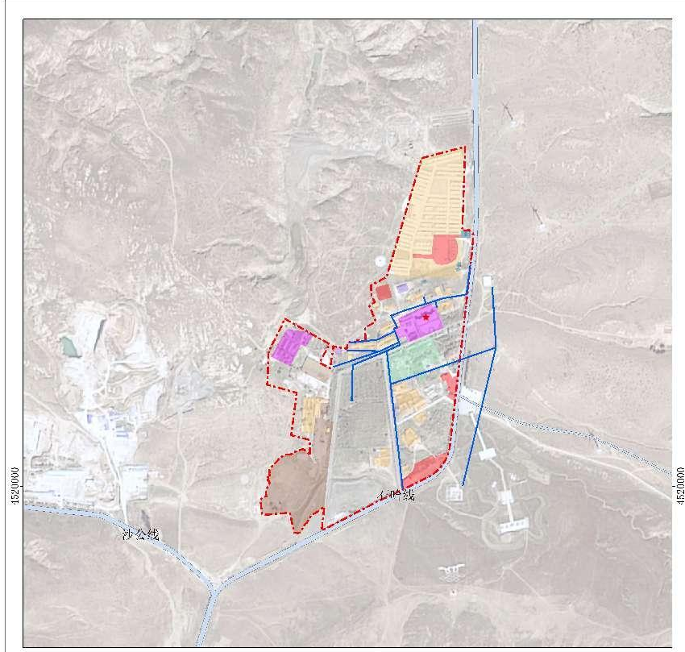
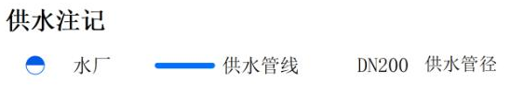
4、给水工程设施
供水方式
依托区域供水，镇区用水由水泵抽水供给。
供水管网
规划沿镇区内道路敷设给水管道，管径为DN110-DN200。
给水工程规划图

Slide 61
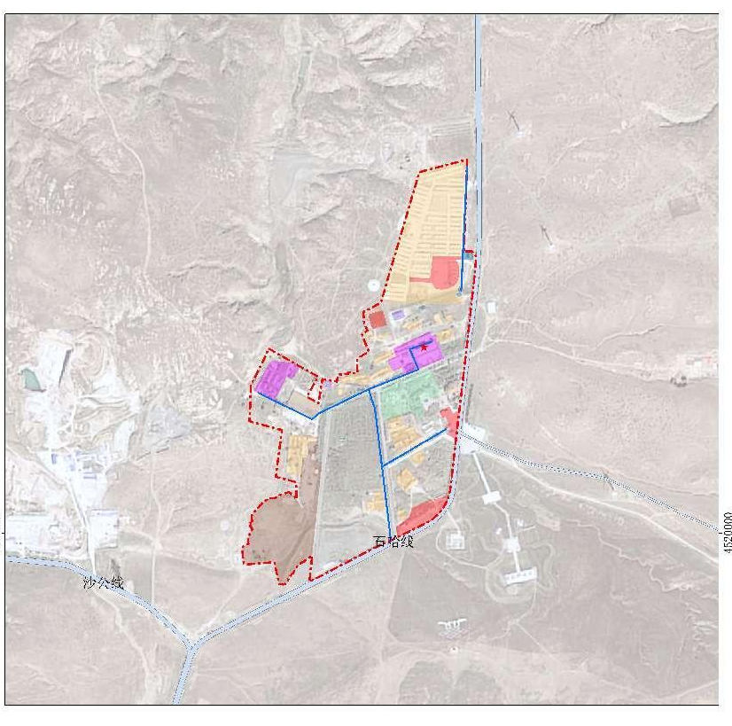
5、雨污水工程设施
污水工程设施
处理方式
镇区污水排入镇区内污水处理厂集中处理。沿道路敷设管网，管径为DN200-DN400。
污水工程规划图

Slide 62
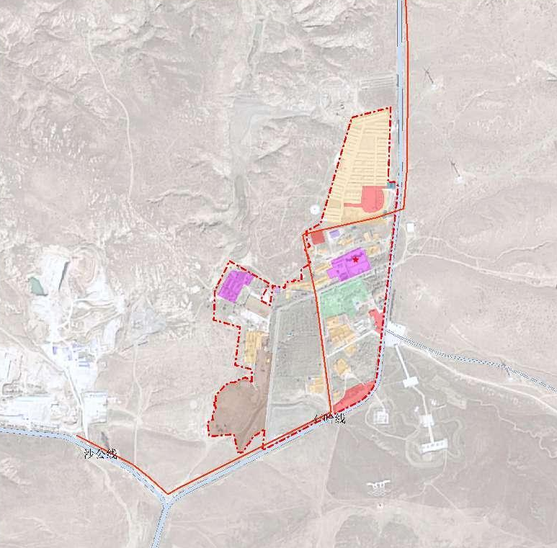
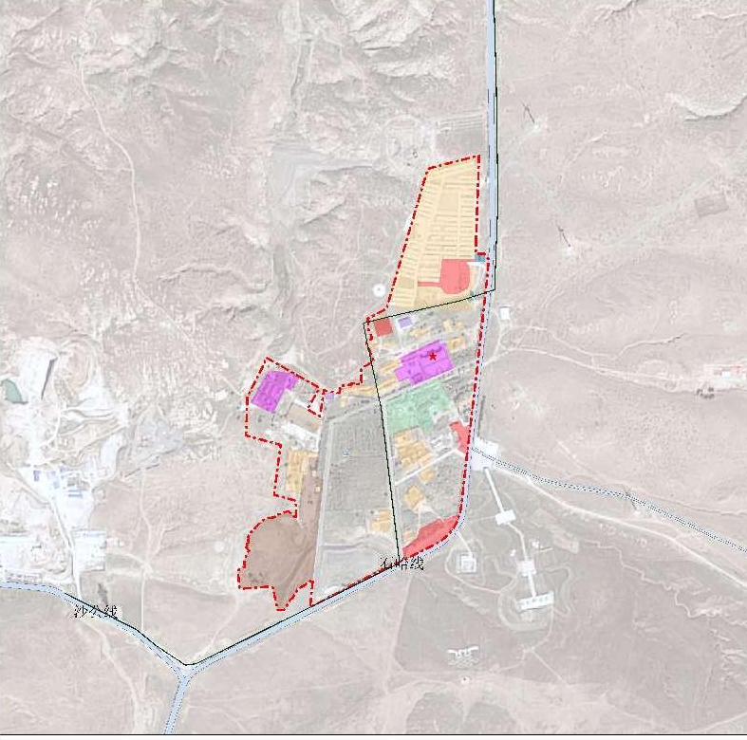
6、电信工程设施
通信工程设施
通信
保留现状通信设施，沿主要道路架设线网。
电力工程规划图
电力工程设施
电网
保留现状供电站，沿主要道路架设电力线路。
通信工程规划图

Slide 63
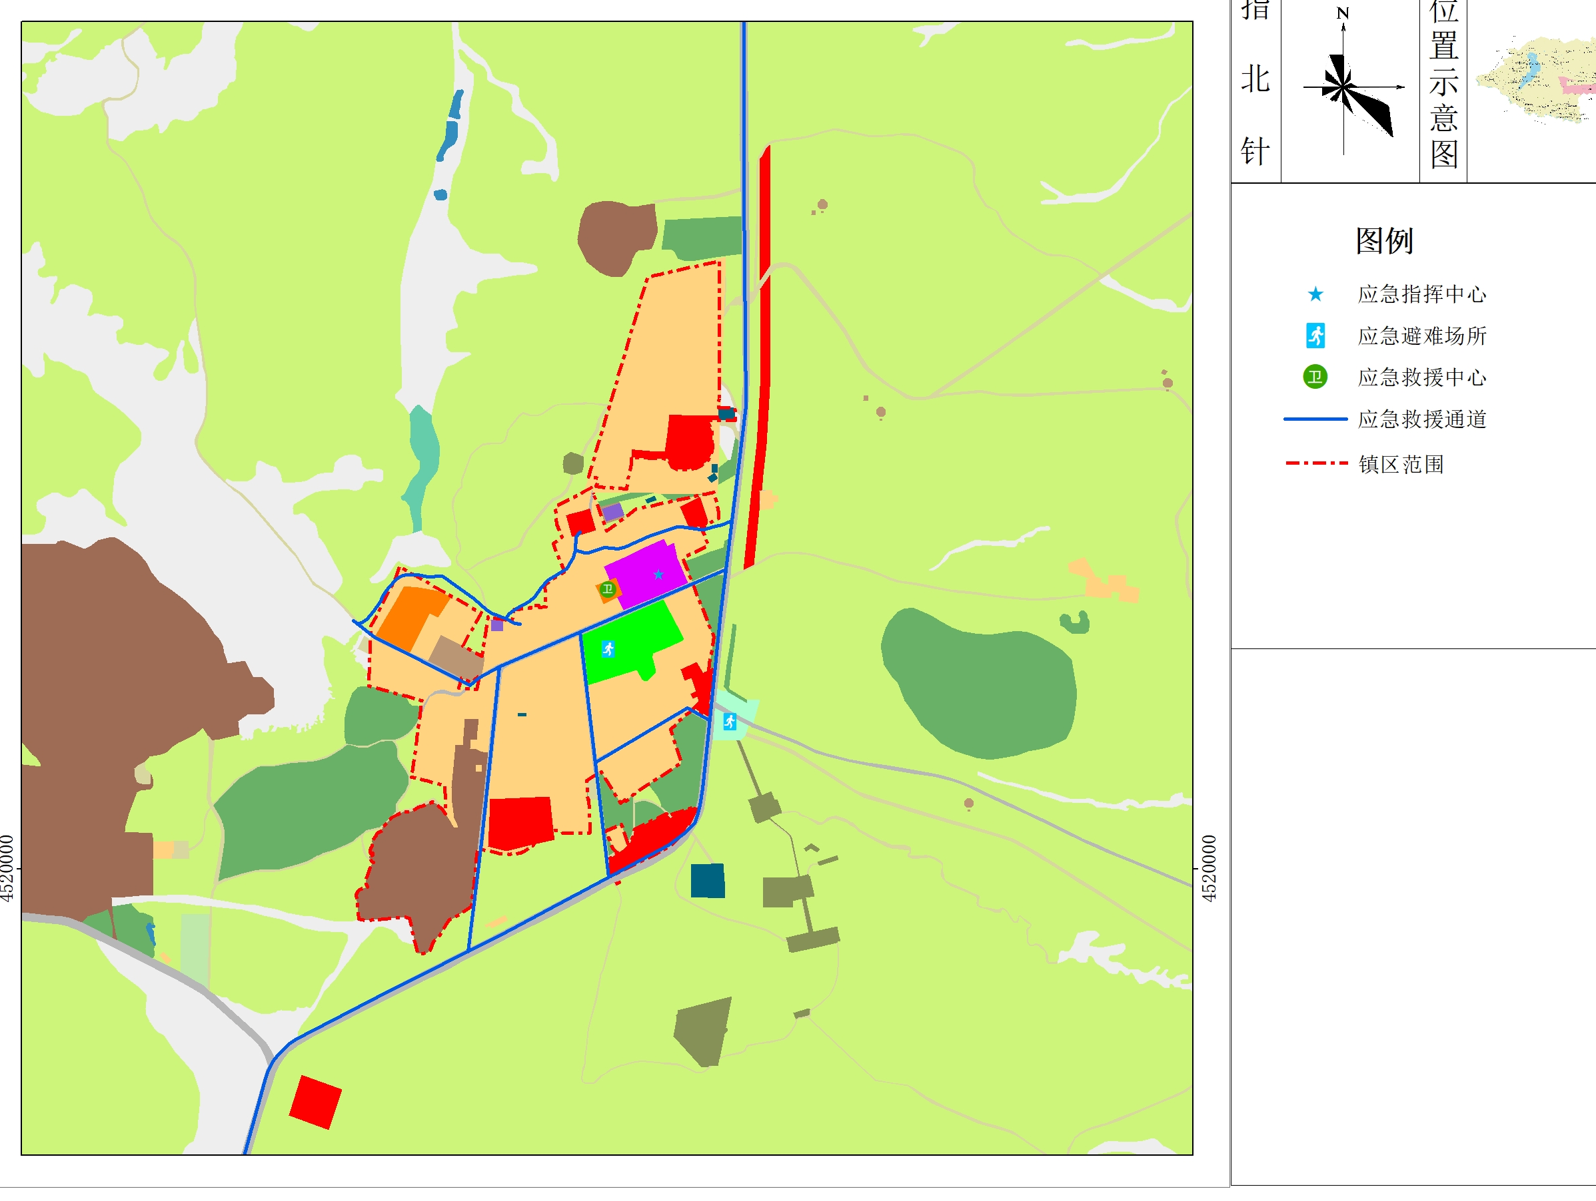
9、安全韧性与防灾减灾体系
综合防灾规划图
构筑生命安全防线，提高灾害防治能力
消防工程规划
贯彻“预防为主、防消结合”的消防工作方针，重点针对建设区和山林区进行消防工作。
消防通道的净宽度和净空高度均不应小于4米，消防通道的坡度不宜大于8%，与建筑外墙的距离宜大于5米。
综合防灾减灾规划
规划以镇区内主要交通道路作为疏散通道；依托镇政府作为防灾指挥中心；规划公园绿地、广场等空旷地作为应急避难所。

Slide 64
9.1安全韧性与防灾减灾体系
防洪工程规划
镇区防洪标准按近期按5年一遇、远期提升为20年一遇设防；一般嘎查防洪标准按照10年一遇设防。规划采用工程性设施、河道疏浚及生物保护等综合性治理措施。
抗震工程规划
沙德格苏木的抗震设防标准为7度。
综合防灾减灾规划
规划以沙公线和石哈线作为一级疏散通道，县乡道作为二级疏散通道；依托镇政府作为防灾指挥中心；规划公园绿地、广场等空旷地作为应急避难所。

Slide 65

PART 10
规划传导与实施
建立政府对总体规划实施评估监控机制。通过对人口、用地、交通、环境、资源等因素的发展变化进行实时监控和评价，对规划进行校核，确保政府对规划及其实施进行动态调控。

Slide 66
1、规划传导
对村庄规划的传导
根据乡镇规划确定的村庄分类、规模等级和发展要求，有序推进实用性村庄规划编制，明确村庄规划编制的数量和名单，落实村庄类型、发展方向和空间布局，促进村庄空间集约化发展，实现乡村振兴。严守生态保护红线、永久基本农田等底线管控指标规模。
对详细规划的传导
城镇开发边界内编制控制性详细规划，主要传导内容包括中心城区详细规划编制单元，发展规模、功能布局、要素配置、空间形态等。详细规划应遵循城镇开发强度分区、高度、风貌等空间形态、城市设计及其他内容控制引导要求。
对专项规划的传导
综合交通体系、城市风貌、蓝绿空间、历史文化保护、地下空间、综合防灾、全域国土综合整治与生态修复等各专项规划应以国土空间总体规划为依据，落实总体规划提出目标、指标及相关管控要求。

Slide 67
2、近期建设
近期建设目标
1、区域空间框架进一步优化，“一核两轴四区九地”的产业框架初步形成；
2、生态农业空间规模化连片发展初步形成；
3、镇区功能进一步完善，功能服务多样，生活质量提升，镇区有机更新稳步推进；
4、道路系统和基础设施建设更加完善，镇区环境质量更加优化，人居环境更加美好。
近期建设原则
全域整治。优先思考筹谋全域整治，为未来区域国土空间发展做好空间准备。
提升功能。加快推动城乡空间功能优化和调整，针对新兴功能区域发展、新旧区域之间联动进行优化，积极引 导人口和各类产业的合理分布。
完善结构。完善区域国土空间结构，优先发展镇区、重点产业平台，引导生产要素向优势地区集中，对区域的 生态脆弱地区实施有效保护。
强化节点。合理布局公共服务设施和公共空间，带动区域土地开发，提升功能能级，树立区域形象，加快功能极化，凸显节点功能价值。

Slide 68
3、分期实施目标与重点
建设实施监督信息系统
建立国土空间规划管理监督体系。
建立政府对总体规划实施评估监控机制。通过对人口、用地、交通、环境、资源等因素的发展变化进行实时监控和评价，对规划进
行校核，确保政府对规划及其实施进行动态调控。
严格执行规划管理许可程序。建立健全城市规划的监督检查制度。发挥法律监督、行政监督、舆论监督和群众监督的作用，对规划
实施情况进行监督检查，认真查处和纠正各种违反规划的行为，加大对违法建设打击力度。
筹划完善的行政责任追究制度；推行城乡规划阳光工程，通过民主、公开、程序化的方针建立行之有效的城乡规划监督制约机制。
研究建立市域发展的评价制度，通过分区管控建立相应分区考核要求，作为考核体系的重要组成部分，评价市域各乡镇的综合发展。
成立专门工作组，积极推进重大项目的上报、审批、实施。
定期评估与适时修改
执行“一年一体检、五年一评估”的定期评估制度，对规划实施情况进行动态监测、对违反规划管控的行为及时预警，评估结果作为规划调整修改的重要依据。
应依据国家、省、市法律法规的修改条件和程序，结合本地实际，提出更具针对性的规划修改类型、修改条件和修改规则。
推动建立差异化绩效评价与考核制度
各乡镇的自然资源禀赋和产业基础不同，其主要的发展方向也必然存在差异；为更好地引导乡镇向其不同的主导方向发展，需要在绩效评价和考核方面体现出差异。从经济发展、农业农村发展和生态保护等方面体现出不同侧重和差异。

Slide 69
4、严格规划实施监管
经依法批准的城乡规划，是城市建设和管理的依据，必须严格执行，凡是违反规划的行为都要严肃追究责任。镇政府定期向本级人大常委会报告城市规划实施情况，自觉接受人大监督。城市总体规划的修改，必须经原审批机关同意，并报本级人大常委会审议通过，落实控制性详细规划报本级人大常委会和上一级政府备案制度。
建立规划监督制度
城市规划主管部门负责本规划实施监测工作，包括确定监测指标体系、滚动制定阶段规划目标、建立面向公众的监测数据 库等。各部门根据规划要求履行各自的职责，并负责提供职能范围内的发展信息。本规划实施情况全面接受社会公众监督。
建立规划责任制
城市规划主管部门会同市直部门和各级政府，制定规划实施的阶段目标和量化指标体系，作为本规划实施监测的衡量标准 和评估各部门、各级政府阶段工作绩效的重要依据。
建立规划评估制度
城市规划主管部门定期向市政府提交规划实施评估报告，经审议通过后，向社会发布。根据市政府对评估报告的审议意 见，对阶段规划目标以及监测指标体系、阶段工作计划进行调整。

Slide 70
5、强化城镇工作领导
加强组织协调
建立健全党委统一领导、党政齐抓共管的城镇工作格局。加大对城乡规划建设管理工作的指导、协调和支持力度，定期研究相关工作。镇党委、政府是城市工作的责任主体，要围绕区委定的目标任务，确定本镇发展的具体目标和任务，制定加强城乡规划建设管理的实施方案，明确实施步骤和保障措施，集中力量突破重点难点问题。加强机构和队伍建设，落实工作经费，为强化城市规划建设管理工作提供坚强保障。
加强能力建设
加快培养建设懂城市、会管理的干部队伍，组织(人事)部门要制定人才培训规划，培养城市规划建设管理人才。采取多种形式，大力开展城市规划建设管理等职业技能培训，全面提高一线职工技能素质。
严格工作考核
建立健全城市规划建设管理工作考核评价监督问责机制，确定考核体系和标准，定期进行考核，通报考核结果，并将考核结果纳入经济社会发展综合评价体系，作为党政领导班子和领导干部综合考核评价的重要参考。

Slide 71
6、积极实施生态建设
推进海绵城市建设
充分利用自然河湖湿地、耕地、林地、草地等生态空间，建设海绵城市，提升水源涵养能力，缓解雨洪内涝压力，促进水资源循环利用。综合采取渗、滞、蓄、净、用、排等措施，大幅度减少城市硬覆盖地面，推广透水建材铺装，大力建设雨水花园、储水池 塘、湿地公园、下沉式绿地等雨水滞留设施，让雨水自然积存、自然渗透、自然净化，不断提高城市雨水就地蓄积、渗透比例。鼓 励单位、社区和居民家庭安装雨水收集装置。
加强能力建设
制定并实施生态修复工作方案，有计划有步骤地修复被破坏的河流、湿地、植被，治理污染土地，恢复城市自然生态。
强化污水大气治理
全面推进水污染防治工作，实施碧水工程。加快城市污水处理设施和配套管网建设与改造，提高城市污水收集处理能力。采取控源截污、垃圾清理、清淤疏浚、生态修复等措施，加大黑臭水体治理力度。城镇道路清扫、车辆冲洗、绿化浇灌、生态景观等生产和生态用水要优先使用中水。全面推进大气污染防治工作，实施蓝天工程。加大城市工业源、面源、移动源污染综合治理力度，着力减少多污染物排放。加快调整城市能源结构，增加清洁能源供应。

Slide 72
7、切实落实公众参与
推进公众参与的法制化和制度化。让公众通过法定的程序和渠道有效地参与规划实施的决策和监督。加强对总体规划的宣传，将公众参与引入规划编制和管理的各个阶段。提高全社会对总体规划及实施重要性的认识，增强规划意识，提高维护和执行规划的自觉性，推进规划的实施。

